Slide 1
手机传感器介绍

Slide 2
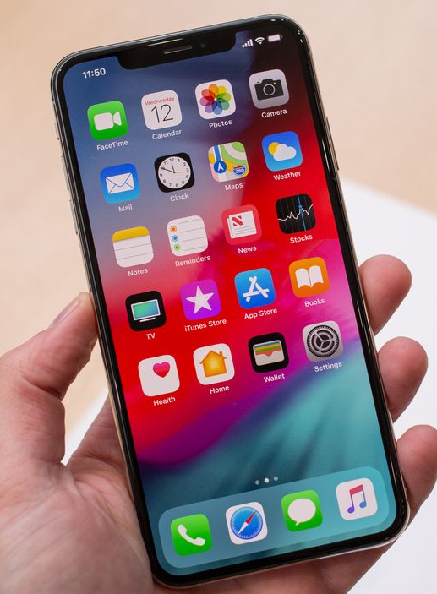
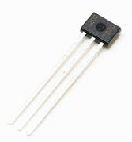
霍尔传感器
关键技术：
霍尔磁电效应，当电流通过一个位于磁场中的导体时，磁场会对导体中的电子产生一个垂直于电子运动方向上的的作用力，从而在导体的两端产生电势差。
应用：
指南针，霍尔开关
Notes:
近红外镜头，该镜头沿光轴从物方到像方依次包括四组镜片，第一镜片为负光焦度的弯月形镜片，凸面朝向物方，采用非球面；第二镜片为正或负光焦度的弯月形镜片，凸面朝向像方；第三镜片为正光焦度的双凸形、平凸形或弯月形镜片，平凸或弯月形时，凸面朝向物方；第四镜片为正光焦度的镜片，采用非球面。通过上述设计，能够保证在大孔径、大视场角度下满足成像品质，并且具有畸变小的技术效果。

Slide 3
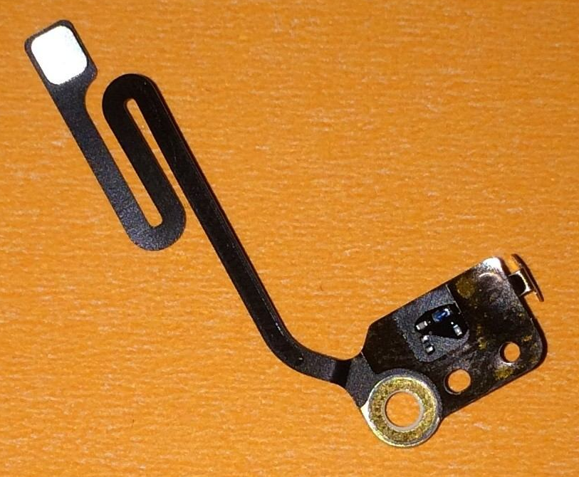
GPS传感器
关键技术：
地球上方特定轨道上运行着24颗GPS卫星，它们会不停的向全世界各地广播自己的位置坐标与时间戳，手机中的GPS模块透过卫星的瞬间位置来起算，以卫星发射坐标的时间戳与接收时的时间差来计算出手机与卫星之间的距离。可运用在定位、测速、测量距离与导航等用途。
应用：
导航系统
Notes:
近红外镜头，该镜头沿光轴从物方到像方依次包括四组镜片，第一镜片为负光焦度的弯月形镜片，凸面朝向物方，采用非球面；第二镜片为正或负光焦度的弯月形镜片，凸面朝向像方；第三镜片为正光焦度的双凸形、平凸形或弯月形镜片，平凸或弯月形时，凸面朝向物方；第四镜片为正光焦度的镜片，采用非球面。通过上述设计，能够保证在大孔径、大视场角度下满足成像品质，并且具有畸变小的技术效果。

Slide 4
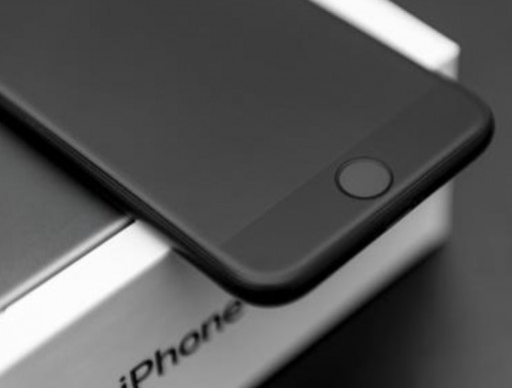
指纹传感器
应用：各种身份认证
参数&配置：
像素阵列 160×160
工作电压 3.0±10% V
像素灰度等级 256
高速串行外设接口 SPI
高指纹图像读取速度 Max 40 帧/秒
高抗静电能力 ±15KV
Notes:
近红外镜头，该镜头沿光轴从物方到像方依次包括四组镜片，第一镜片为负光焦度的弯月形镜片，凸面朝向物方，采用非球面；第二镜片为正或负光焦度的弯月形镜片，凸面朝向像方；第三镜片为正光焦度的双凸形、平凸形或弯月形镜片，平凸或弯月形时，凸面朝向物方；第四镜片为正光焦度的镜片，采用非球面。通过上述设计，能够保证在大孔径、大视场角度下满足成像品质，并且具有畸变小的技术效果。

Slide 5
指纹传感器
关键技术：
处于指纹的凸起下的像素(电容量高)放电较慢，而处于指纹的凹处下的像素(电容量低)放电较快；
当指纹中的凸起部分置于传感电容像素电极上时，电容会有所增加，通过检测增加的电容来进行数据采集；
这种检测方法对指纹凸起和低凹具有较高的敏感性，并可形成非常好的原始指纹图像。
Notes:
近红外镜头，该镜头沿光轴从物方到像方依次包括四组镜片，第一镜片为负光焦度的弯月形镜片，凸面朝向物方，采用非球面；第二镜片为正或负光焦度的弯月形镜片，凸面朝向像方；第三镜片为正光焦度的双凸形、平凸形或弯月形镜片，平凸或弯月形时，凸面朝向物方；第四镜片为正光焦度的镜片，采用非球面。通过上述设计，能够保证在大孔径、大视场角度下满足成像品质，并且具有畸变小的技术效果。

Slide 6
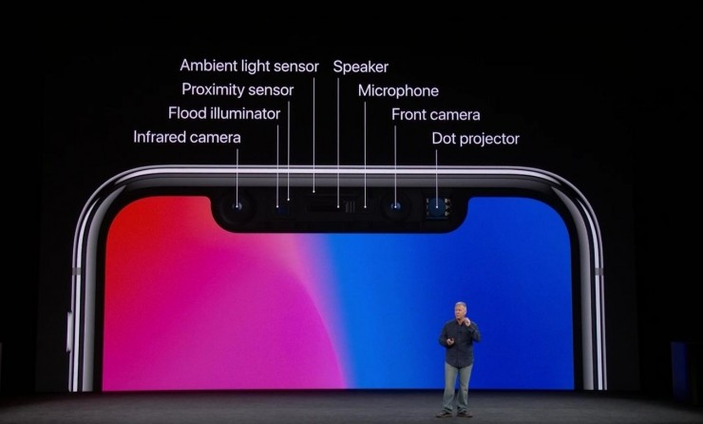
Notes:
Face ID人脸识别之外，还可实现3D动话表演

Slide 7
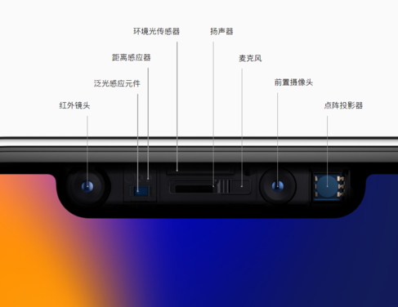
环境光传感器
特点：
超小型封装；
高度稳定的滤波器；
晶圆级滤波器沉积；
关键技术：干涉滤光片。
利用干涉原理只使特定光谱范围的光通过的光学薄膜。将光谱拼接成可以读取和分析的独立信号
应用：
手机屏幕根据环境光会调整变得更明亮，更暗淡

Slide 8
红外镜头 + 点阵投影器
点阵投影器：通过将 30000 多个肉眼不可见的光点投影在你脸部，绘制出你独一无二的面谱；
参数&配置：
封装：采用插入陶瓷衬底的新型热管理方法；
VCSEL芯片；
专用垂直腔面发射激光器：采用由Broadcom集成电路驱动的专用光发射谱，其功耗低，成本低，护眼；
折叠光学：采用晶圆级光学的折叠光路，有尺寸小、高度低、一致性好等特点，光学透镜间的位置精度达到nm级；
Notes:
近红外镜头，该镜头沿光轴从物方到像方依次包括四组镜片，第一镜片为负光焦度的弯月形镜片，凸面朝向物方，采用非球面；第二镜片为正或负光焦度的弯月形镜片，凸面朝向像方；第三镜片为正光焦度的双凸形、平凸形或弯月形镜片，平凸或弯月形时，凸面朝向物方；第四镜片为正光焦度的镜片，采用非球面。通过上述设计，能够保证在大孔径、大视场角度下满足成像品质，并且具有畸变小的技术效果。

Slide 9
红外镜头 + 点阵投影器
红外镜头：红外镜头会读取点阵图案，捕捉它的红外图像，然后将数据发送至 A11 仿生芯片中的安全隔区，以确认是否匹配。
参数：
f/2.0光圈：能够拍摄84度的对角线全景，整个图像的光学失真不会超过2%；

Slide 10
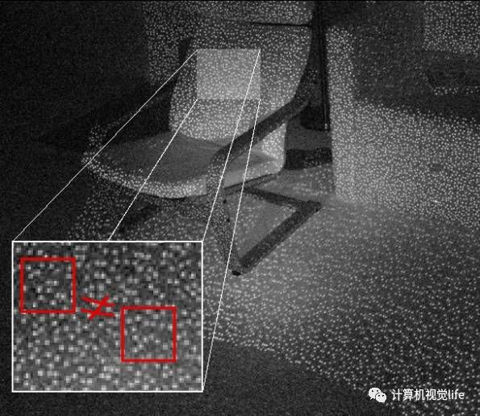
红外镜头 + 点阵投影器
关键技术：结构光法
结构光成像可以理解为蝙蝠的超声波探测视野一样，有一个发射激光的装置和一个接收激光反弹的传感器组成。结构光打到物体表面即产生反弹，被传感器所接收，物体表面的结构信息即能被记录下来。
具体应用：
Face ID
3D 动画表情包——“Animoji”

